Slide 1
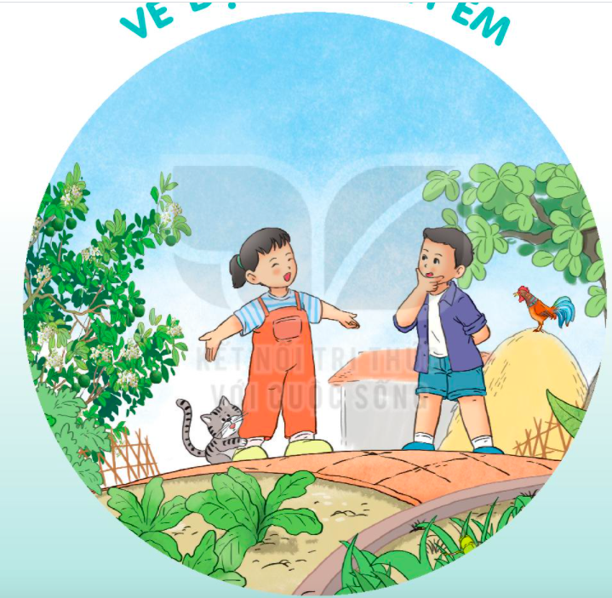
VẺ
ĐẸP
QUANH
EM

Slide 2
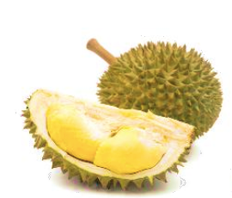
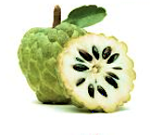
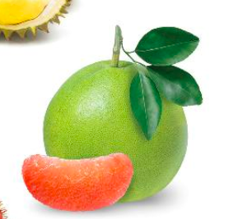
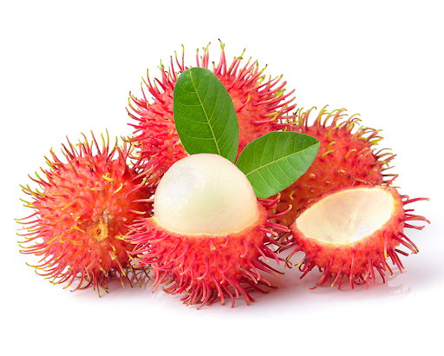
MÙA VÀNG
BÀI 6
BÀI 6
Giải đố
a. Tròn như quả bóng màu xanh
Đung đưa trên cành chờ Tết trung thu.
(Là quả gì?)
Quả bưởi
b. Quả gì vỏ có gai mềm
Đến khi chín đỏ thoạt nhìn tưởng hoa?
(Là quả gì?)
Quả chôm chôm

Slide 3
MÙA VÀNG
BÀI 6
BÀI 6
TIẾT 1 – 2
ĐỌC

Slide 4
ĐỌC
Mùa vàng
Thu về, những quả hồng đỏ mọng, những hạt dẻ nâu bóng, những quả na mở to mắt, thơm dìu dịu. Biển lúa vàng ươm. Gió nổi lên và sóng lúa vàng dập dờn trải tới chân trời.
Minh ríu rít bên mẹ:
- Mẹ ơi, con thấy quả trên cây đều chín hết cả rồi. Các bạn ấy đang mong có người đến hái đấy. Nhìn quả chín ngon thế này, chắc các bác nông dân vui lắm mẹ nhỉ?
- Đúng thế con ạ.
- Nếu mùa nào cũng được thu hoạch thì thích lắm, phải không mẹ?
Mẹ âu yếm nhìn Minh và bảo:
- Con nói đúng đấy! Mùa nào thức ấy. Nhưng để có cái thu hoạch, trước đó người nông dân phải làm rất nhiều việc. Họ phải cày bừa, gieo hạt và ươm mầm. Rồi mưa nắng, hạn hán, họ phải chăm sóc vườn cây, ruộng đồng. Nhờ thế mà cây lớn dần, ra hoa kết trái và chín rộ đấy.
- Mẹ ơi, con hiểu rồi. Công việc của các bác nông dân vất vả quá mẹ nhỉ?

Slide 5
ĐỌC
Mùa vàng
Thu về, những quả hồng đỏ mọng, những hạt dẻ nâu bóng, những quả na mở to mắt, thơm dìu dịu. Biển lúa vàng ươm. Gió nổi lên và sóng lúa vàng dập dờn trải tới chân trời.
Minh ríu rít bên mẹ:
- Mẹ ơi, con thấy quả trên cây đều chín hết cả rồi. Các bạn ấy đang mong có người đến hái đấy. Nhìn quả chín ngon thế này, chắc các bác nông dân vui lắm mẹ nhỉ?
- Đúng thế con ạ.
- Nếu mùa nào cũng được thu hoạch thì thích lắm, phải không mẹ?
Mẹ âu yếm nhìn Minh và bảo:
- Con nói đúng đấy! Mùa nào thức ấy. Nhưng để có cái thu hoạch, trước đó người nông dân phải làm rất nhiều việc. Họ phải cày bừa, gieo hạt và ươm mầm. Rồi mưa nắng, hạn hán, họ phải chăm sóc vườn cây, ruộng đồng. Nhờ thế mà cây lớn dần, ra hoa kết trái và chín rộ đấy.
- Mẹ ơi, con hiểu rồi. Công việc của các bác nông dân vất vả quá mẹ nhỉ?

Slide 6
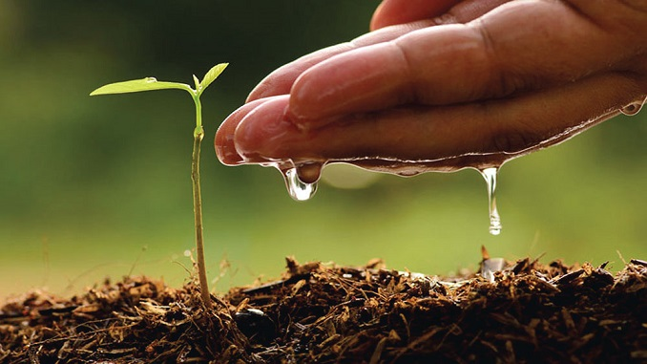
ĐỌC
Từ ngữ
: (lúa) chuyển động lên xuống nhịp nhàng
dập dờn
theo gió .
ươm mầm
: gieo hạt cho mọc thành cây non.

Slide 7
ĐỌC
Ngắt nghỉ câu dài
Gió nổi lên và sóng lúa vàng dập dờn trải tới chân trời.
Nếu mùa nào cũng được thu hoạch thì thích lắm, phải không mẹ?

Slide 8
ĐỌC
Mùa vàng
Thu về, những quả hồng đỏ mọng, những hạt dẻ nâu bóng, những quả na mở to mắt, thơm dìu dịu. Biển lúa vàng ươm. Gió nổi lên và sóng lúa vàng dập dờn trải tới chân trời.
Minh ríu rít bên mẹ:
- Mẹ ơi, con thấy quả trên cây đều chín hết cả rồi. Các bạn ấy đang mong có người đến hái đấy. Nhìn quả chín ngon thế này, chắc các bác nông dân vui lắm mẹ nhỉ?
- Đúng thế con ạ.
- Nếu mùa nào cũng được thu hoạch thì thích lắm, phải không mẹ?
Mẹ âu yếm nhìn Minh và bảo:
- Con nói đúng đấy! Mùa nào thức ấy. Nhưng để có cái thu hoạch, trước đó người nông dân phải làm rất nhiều việc. Họ phải cày bừa, gieo hạt và ươm mầm. Rồi mưa nắng, hạn hán, họ phải chăm sóc vườn cây, ruộng đồng. Nhờ thế mà cây lớn dần, ra hoa kết trái và chín rộ đấy.
- Mẹ ơi, con hiểu rồi. Công việc của các bác nông dân vất vả quá mẹ nhỉ?

Slide 9
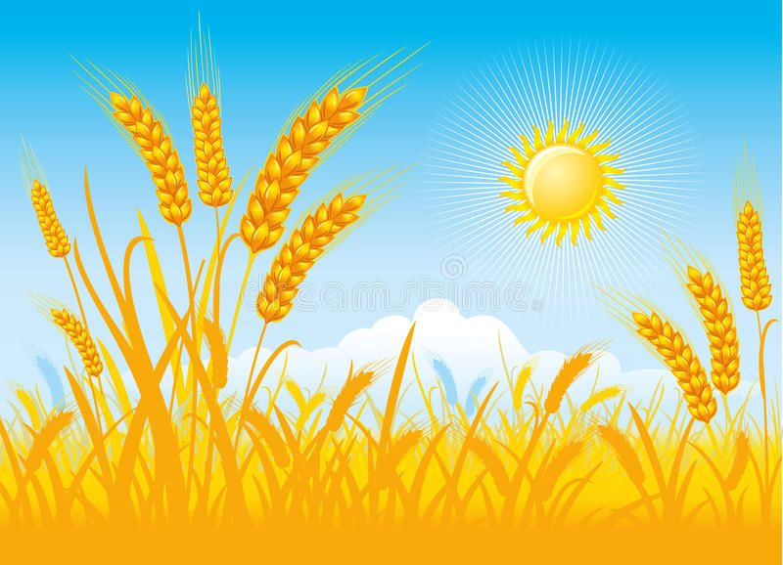
TRẢ LỜI CÂU HỎI
1. Những loại cây loại quả nào được nhắc đến khi mùa thu về?
→ Quả hồng, hạt dẻ, quả na, cây lúa.
2. Bạn nhỏ nghĩ gì khi nhìn thấy quả chín?
→ Quả trên cây đang chờ người đến hái. Nhìn quả chín ngon thế này, chắc các bác nông dân vui lắm.

Slide 10
3. Kể tên những công việc người nông dân phải làm để có mùa thu hoạch.
→ Cày bừa, gieo hạt, ươm mầm, chăm sóc.
4. Bài đọc giúp em hiểu điều gì?
→ Để có cái thu hoạch người nông dân rất vất vả. Vì thế chúng ta cần có thái độ kính trọng và biết ơn người nông dân.

Slide 11
ĐỌC
Mùa vàng
Thu về, những quả hồng đỏ mọng, những hạt dẻ nâu bóng, những quả na mở to mắt, thơm dìu dịu. Biển lúa vàng ươm. Gió nổi lên và sóng lúa vàng dập dờn trải tới chân trời.
Minh ríu rít bên mẹ:
- Mẹ ơi, con thấy quả trên cây đều chín hết cả rồi. Các bạn ấy đang mong có người đến hái đấy. Nhìn quả chín ngon thế này, chắc các bác nông dân vui lắm mẹ nhỉ?
- Đúng thế con ạ.
- Nếu mùa nào cũng được thu hoạch thì thích lắm, phải không mẹ?
Mẹ âu yếm nhìn Minh và bảo:
- Con nói đúng đấy! Mùa nào thức ấy. Nhưng để có cái thu hoạch, trước đó người nông dân phải làm rất nhiều việc. Họ phải cày bừa, gieo hạt và ươm mầm. Rồi mưa nắng, hạn hán, họ phải chăm sóc vườn cây, ruộng đồng. Nhờ thế mà cây lớn dần, ra hoa kết trái và chín rộ đấy.
- Mẹ ơi, con hiểu rồi. Công việc của các bác nông dân vất vả quá mẹ nhỉ?

Slide 12
LUYỆN TẬP
1. Kết hợp từ ngữ ở cột A với từ ngữ ở cột B để tạo câu nêu đặc điểm.
A B
Quả hồng
vàng ươm.
Hạt dẻ
thơm dìu dịu.
Quả na
đỏ mọng.
Biển lúa
nấu bóng.

Slide 13
MÙA VÀNG
BÀI 6
BÀI 6
TIẾT 3
VIẾT

Slide 14
NGHE- VIẾT
TẾT ĐẾN RỒI
Nghe - viết.
Bài tập chính tả: g/ gh.
Bài tập lựa chọn.

Slide 15
Mùa vàng
Để có cái thu hoạch, người nông dân phải làm rất nhiều việc. Họ phải cày bừa, gieo hạt và ươm mầm. Rồi mưa nắng, hạn hán, họ phải đổ mồ hôi chăm sóc vườn cây, ruộng đồng. Nhờ thế mà cây lớn dần, ra hoa kết trái và chín rộ.

Slide 16
Các từ dễ viết sai
cày bừa
gieo hạt
hạn hán
vườn cây

Slide 17
VIẾT BÀI
Học sinh viết bài vào vở ô li

Slide 18
Chọn ng hoặc ngh thay cho ô vuông.
Cuốc con về hè
Trong đầm sen bát
Lá xanh xoè ô che
Hoa đưa hương ngào ngạt.
(Nguyễn Văn Chương)
nghỉ
ngát

Slide 19
Chọn a hoặc b
a) Chọn r, d hoặc gi thay cho ô vuông
Mưa giăng trên đồng
Uốn mềm ngọn lúa
Hoa xoan theo gi ó
Rải tím mặt đường.
(Theo Nguyễn Bao)

Slide 20
b) Chọn tiếng trong hoặc đơn thay cho ô vuông.
- Vườn cây tươi tốt nhờ công (sức/sứt) lao động của cô bác nông dân.
- Đầu xuân, dân làng nô (nức/nứt) ra đồng để trồng cấy.
- Nhiều loại củ, quả được dùng để làm (mức/ mứt) mứt Tết.

Slide 21
MÙA VÀNG
BÀI 6
BÀI 6
TIẾT 4
LUYỆN TỪ VÀ CÂU

Slide 22
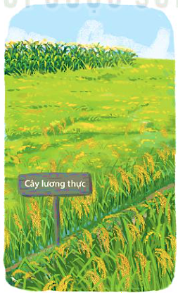
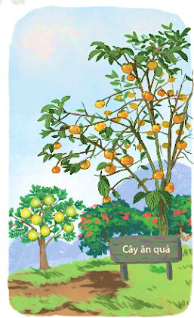
1. Kể tên các loại cây lương thực, cây ăn quả mà em biết:
cây cam
cây thanh long
cây ổi
cây nhãn
cây xoài
cây ngô
khoai lang
khoai tây
khoai sọ
cây sắn
M: cây lúa
M: cây hồng

Slide 23
2. Tìm từ ngữ chỉ hoạt động chăm sóc cây.
tưới nước
bón phân
bắt sâu
nhổ cỏ
………

Slide 24
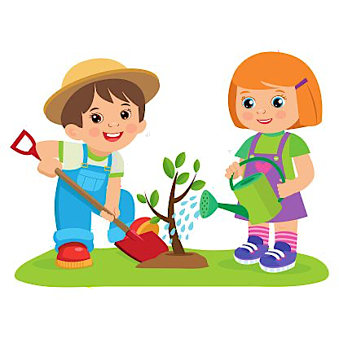
3. Kết hợp từ ngữ ở cột A với từ ngữ ở cột B để tạo câu:
A B
Chúng em trồng cây
để giúp thành phố thêm xanh.
Ông cuốc đất
để bảo vệ cây.
Công nhân đô thị làm rào chắn
để trồng rau.

Slide 25
MÙA VÀNG
BÀI 6
BÀI 6
TIẾT 5 – 6
LUYỆN VIẾT ĐOẠN

Slide 26
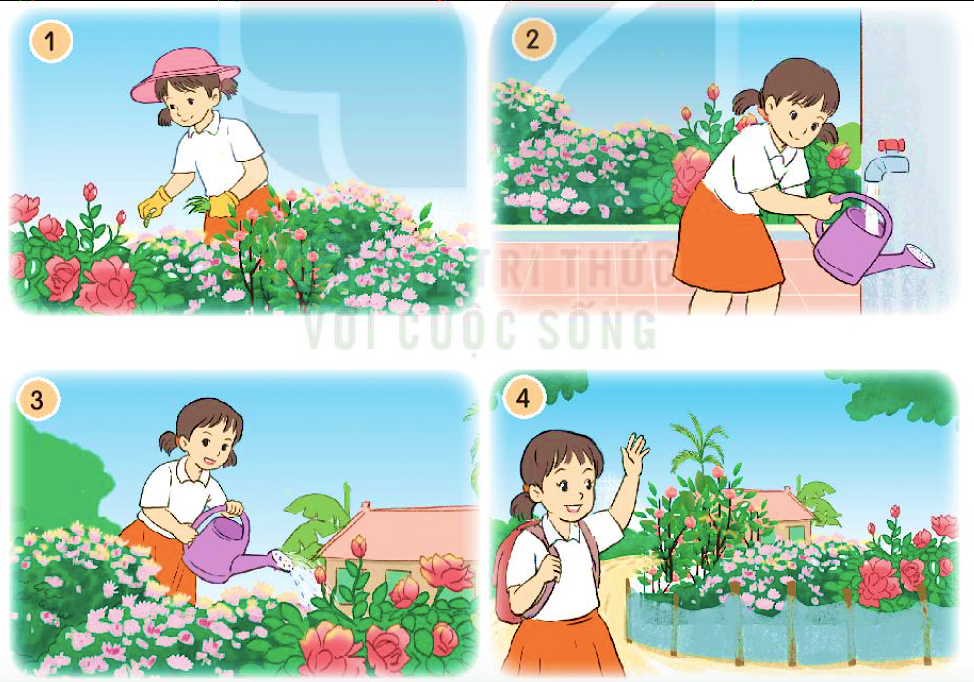
1. Nhìn tranh,nói về việc bạn nhỏ đang làm.

Slide 27
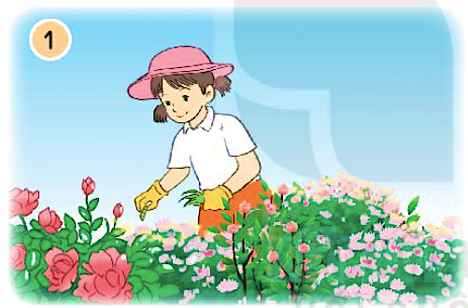
Bạn nhỏ đang bắt sâu.

Slide 28
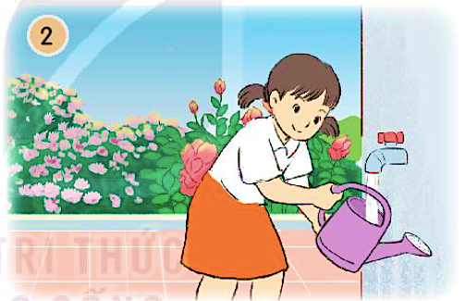
Bạn nhỏ đang đổ đầy bình nước.

Slide 29
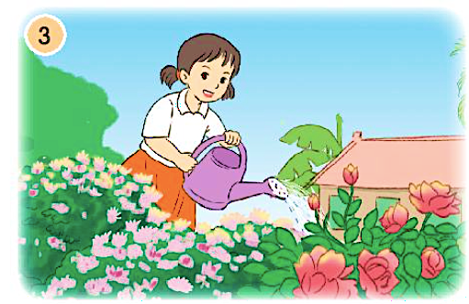
Bạn nhỏ đang tưới nước cho hoa.

Slide 30
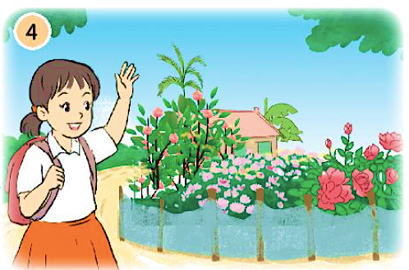
Bạn nhỏ chào tạm biệt vườn hoa trước khi đi học.

Slide 31
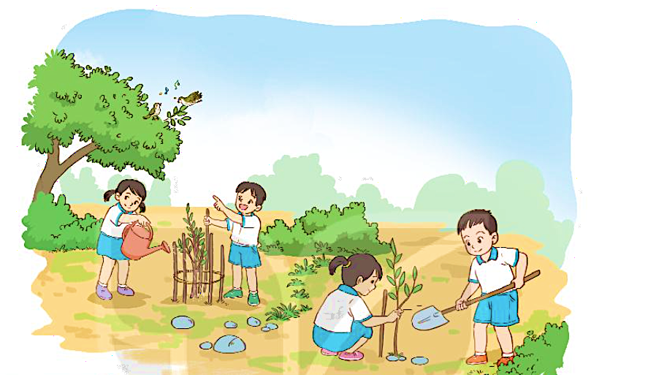
2. Viết 3 – 5 câu kể lại việc em và các bạn chăm sóc cây.
G:
- Em và các bạn đã làm việc gì để chăm sóc cây?
- Kết quả công việc ra sao?
- Em có suy nghĩ gì khi làm xong việc đó?

Slide 32
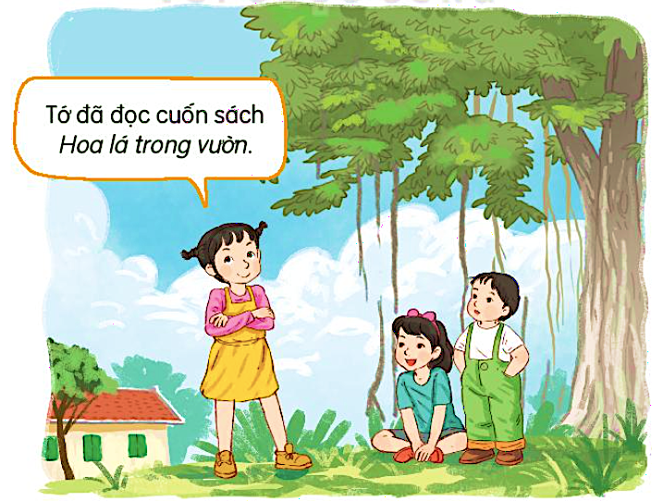
Đọc mở rộng
1. Kể tên những câu chuyện viết về thiên nhiên mà em đã đọc.
2. Chia sẻ với các bạn những chi tiết thú vị trong câu chuyện.
Tớ đã đọc cuốn sách Hoa lá trong vườn.

